Slide 1

Ткани растений Будем повторять и учиться
?? Вот такие рамочки будут задавать вам вопросы

Slide 2
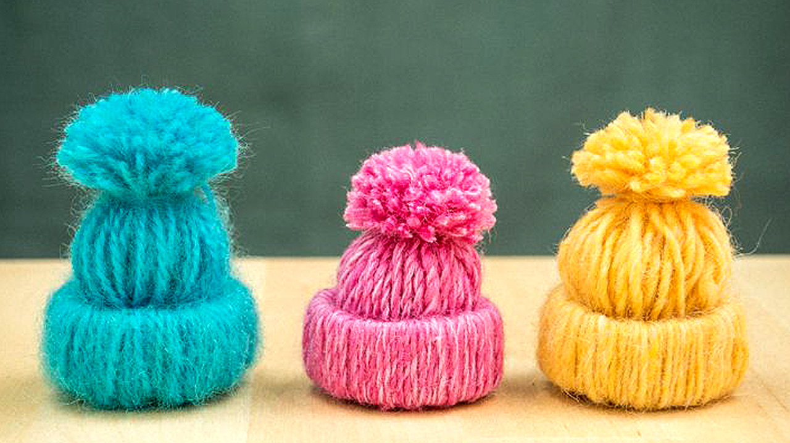
Помпончики!!!
?? Перечислите ткани растения
по мнемоническому правилу

Slide 3
П Покровная
О Образовательная
М Механическая
П Проводящая
О Основная
Н и больше НЕТ!
Хотя на самом деле есть!

Slide 4
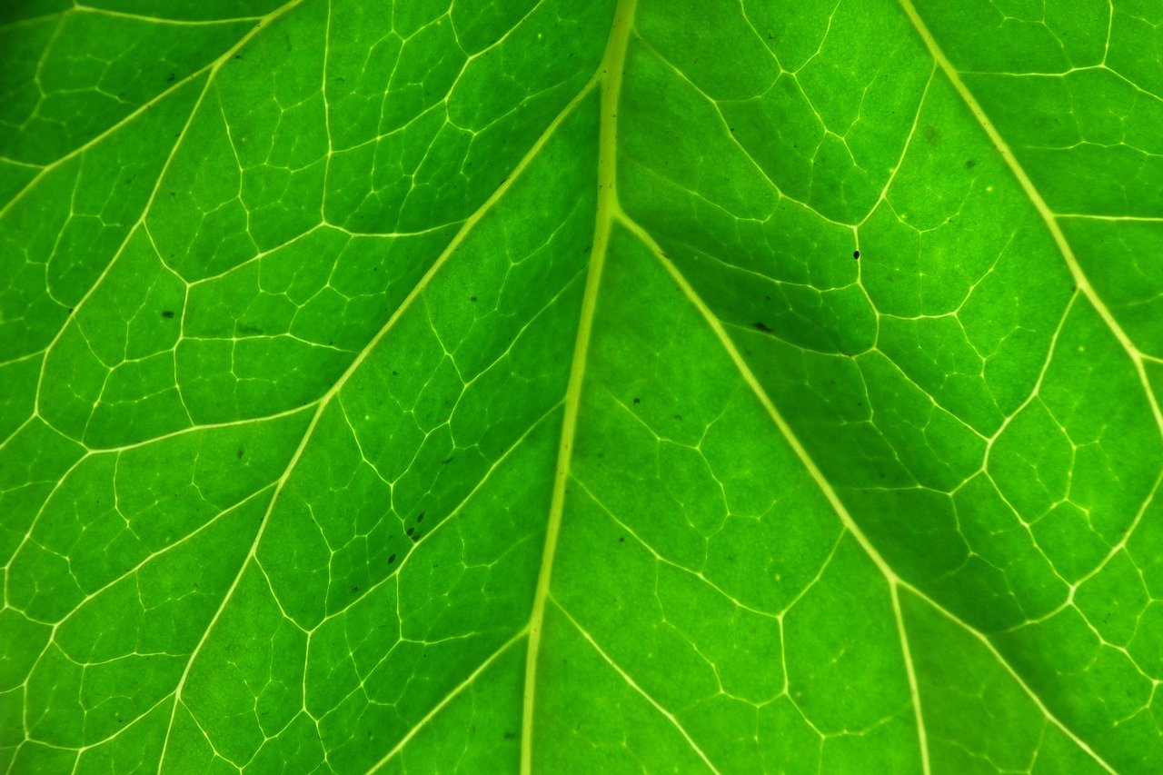
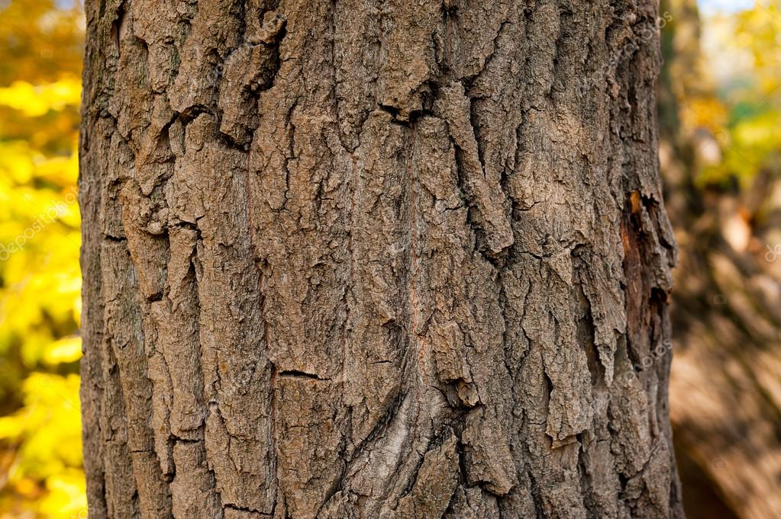
П Покровная ткань растений
Первичная
Вторичная и третичная

Slide 5
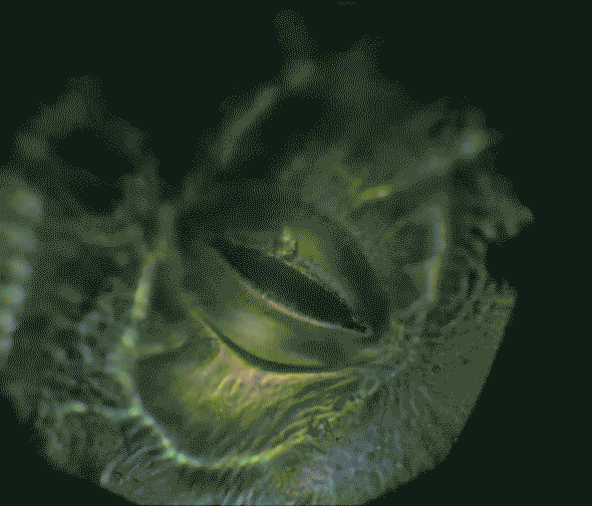

Slide 6
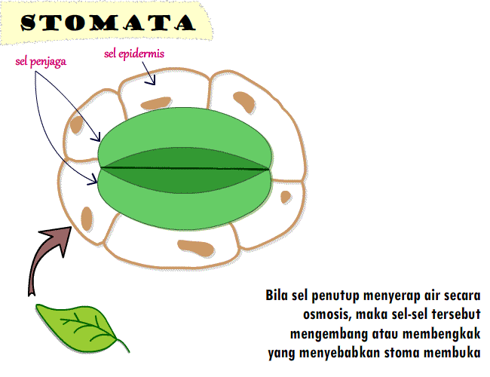
Работа устьица

Slide 7
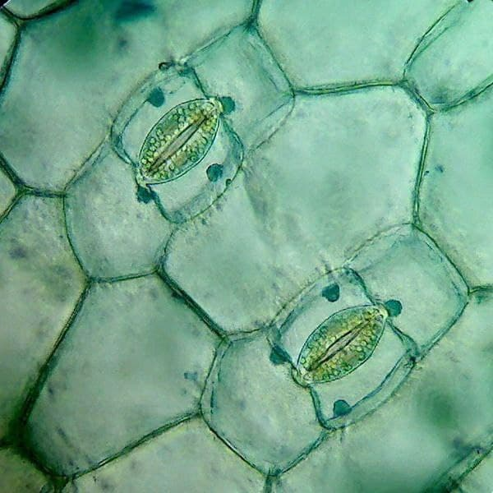

Slide 8
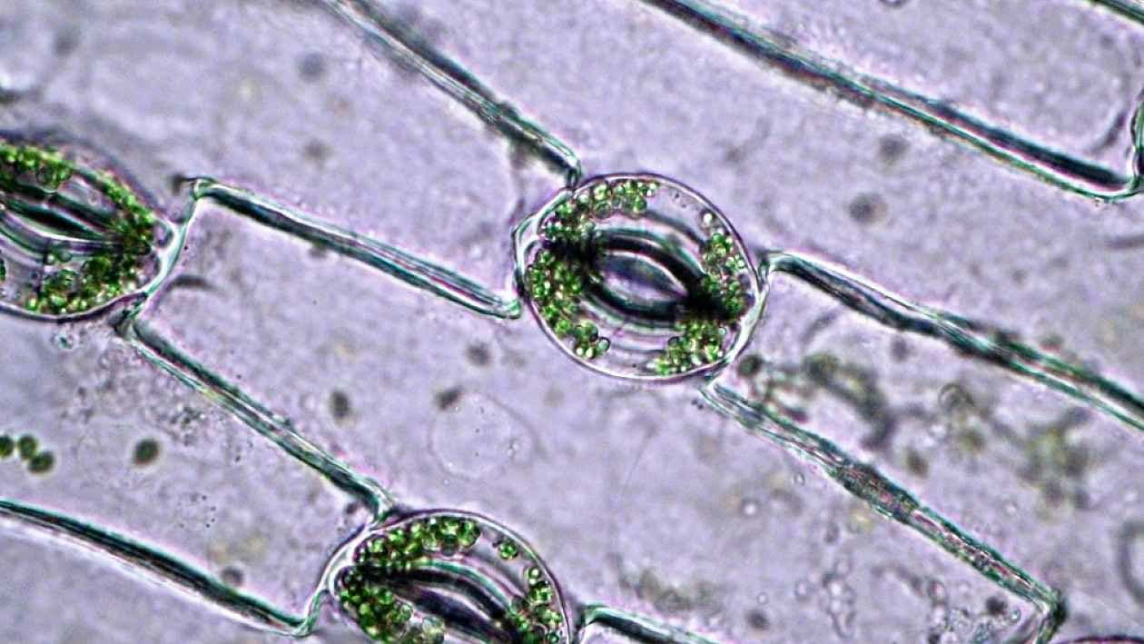

Slide 9
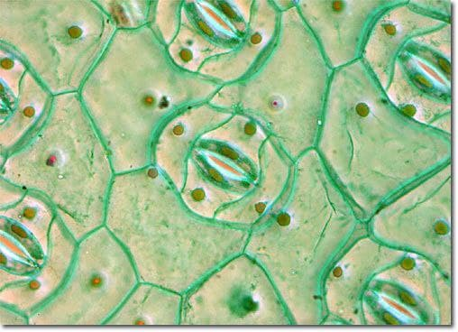

Slide 10
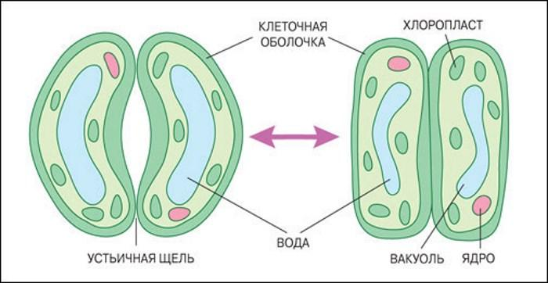

Slide 11
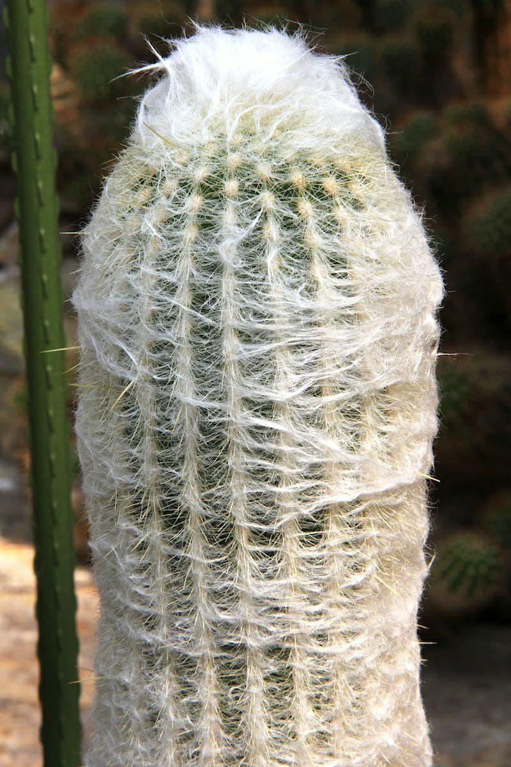
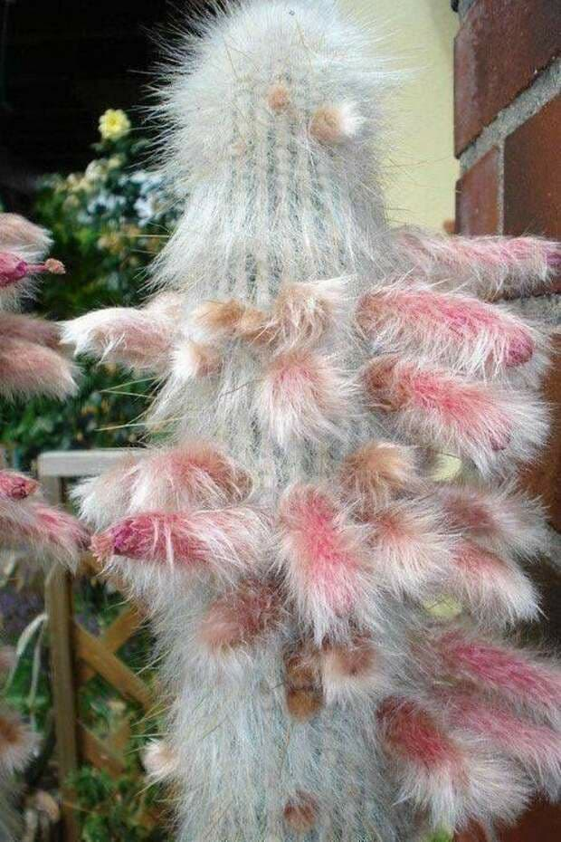
К покровным тканят относятся и всякие волоски на растении

Slide 12
О Образовательная
Кончик корня
Конус нарастания почки
Камбий
Узлы злаковых
Раны в любом месте

Slide 13
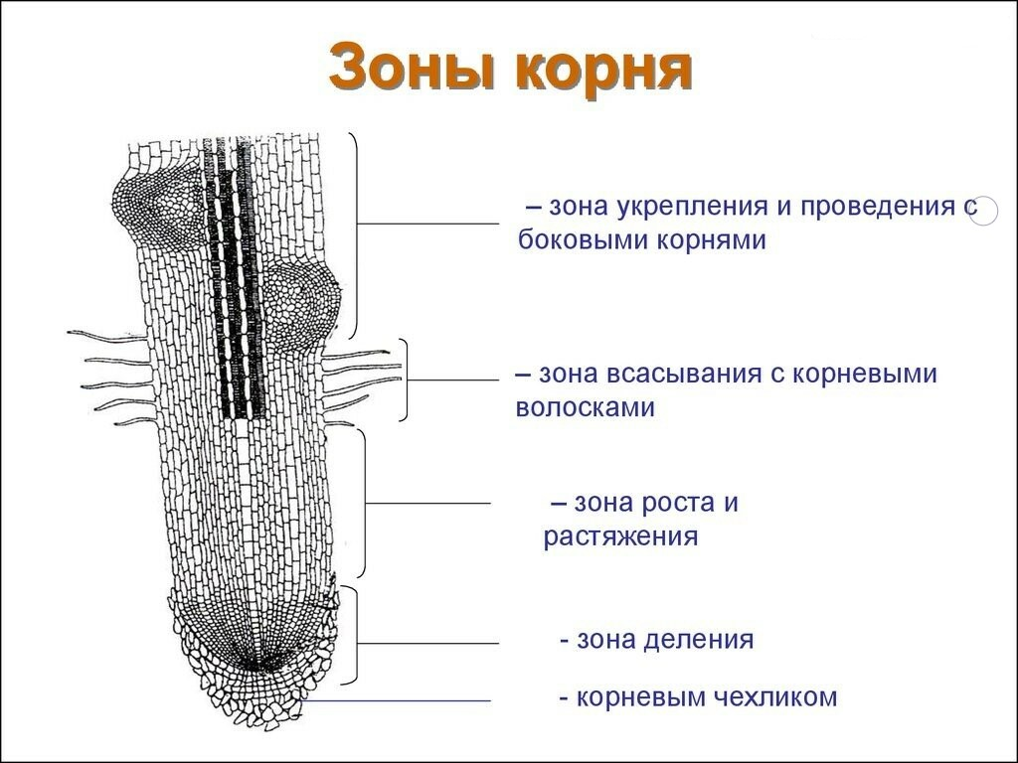
?? Покажите где здесь образовательная ткань

Slide 14
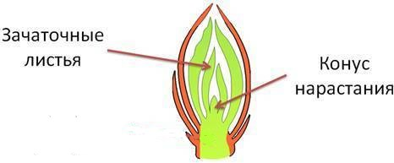
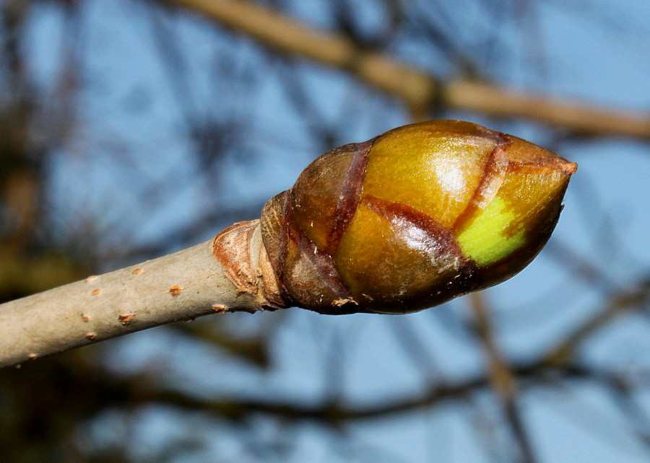
?? Покажите где здесь образовательная ткань

Slide 15
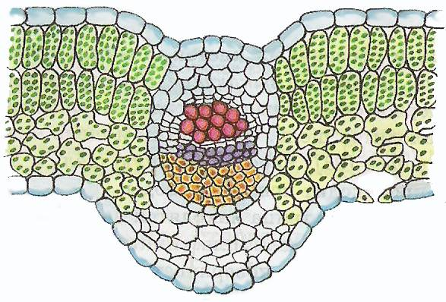
камбий
?? Покажите где здесь образовательная ткань

Slide 16
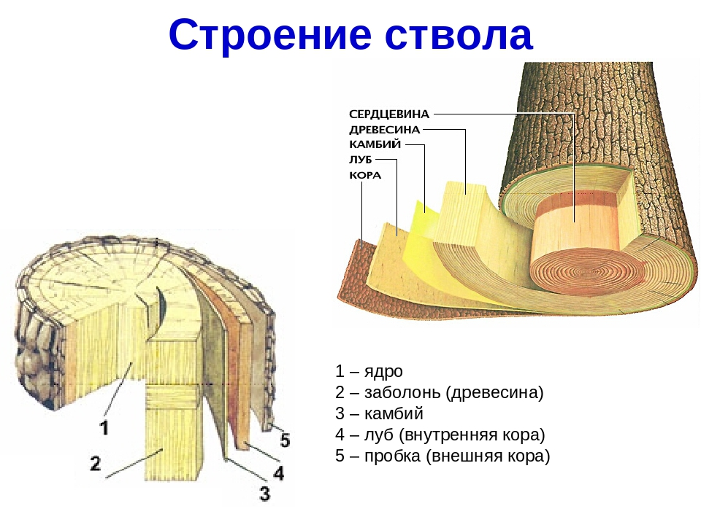

Slide 17
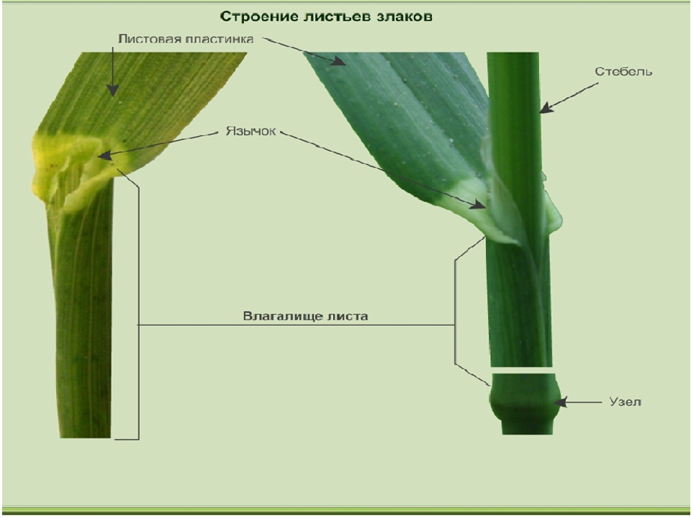

Slide 18
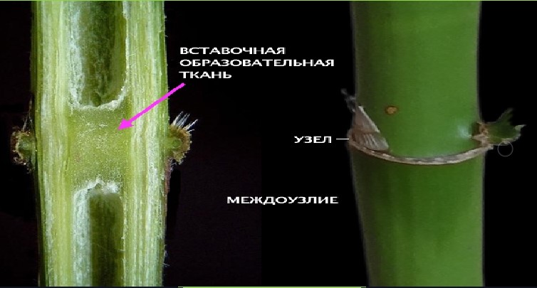

Slide 19
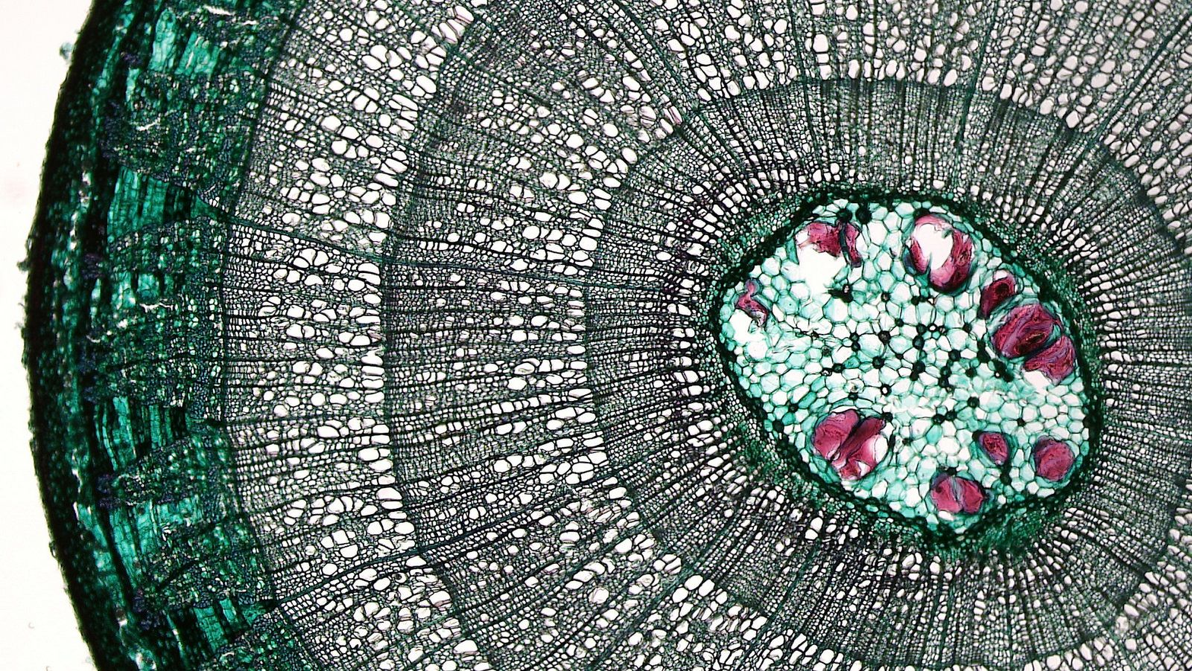
?? Покажите где здесь образовательная ткань

Slide 20
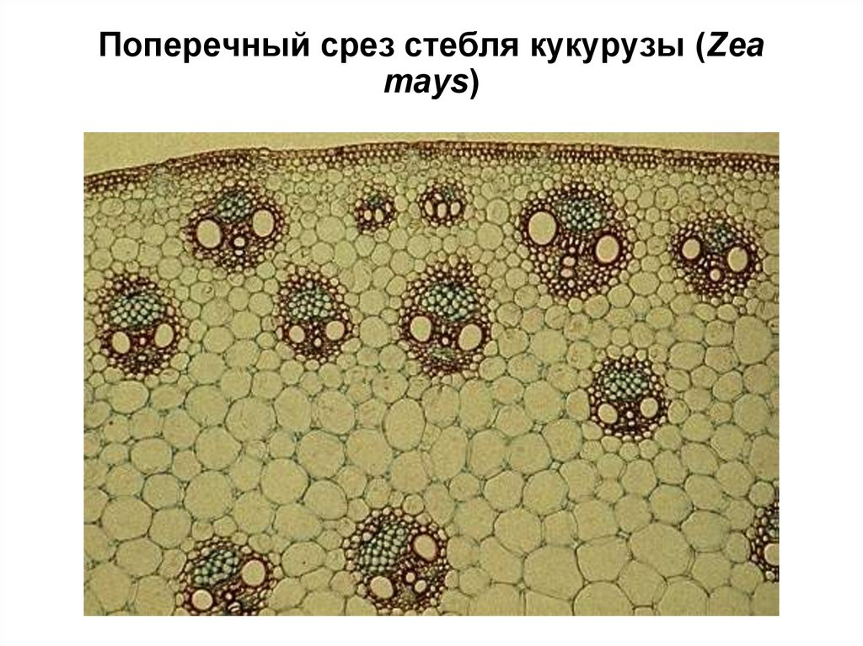
?? Покажите где здесь проводящие пучки

Slide 21
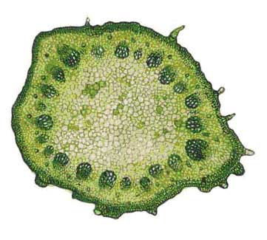
?? Покажите где здесь проводящие пучки

Slide 22

Механическая ткань

Slide 23
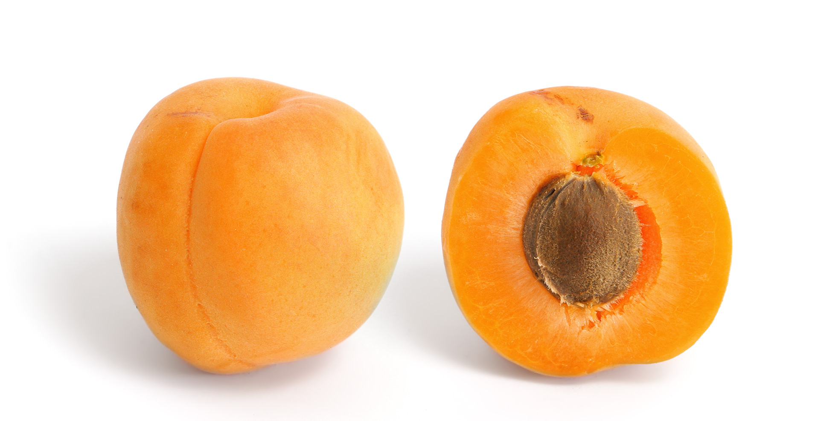
?? Покажите где здесь механическая ткань

Slide 24
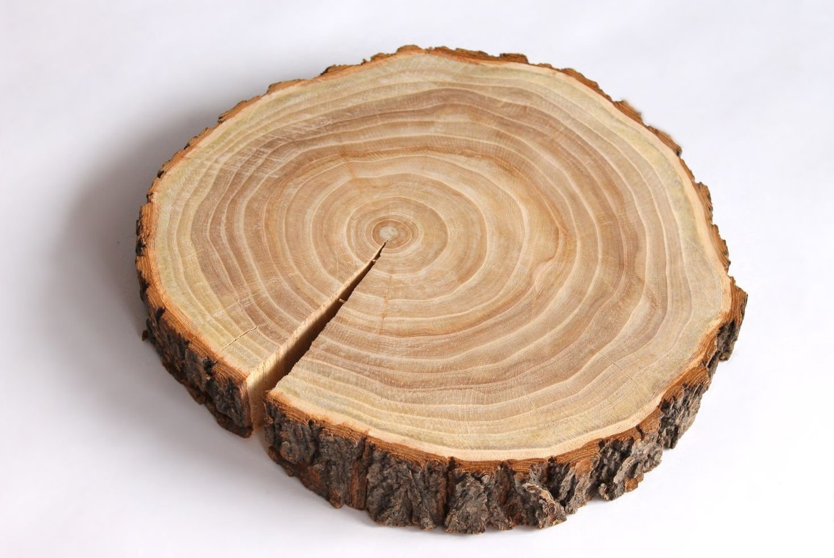
?? Покажите где здесь механическая ткань

Slide 26
П Проводящая
Ксилема
Флоэма
Клетки мертвые, Восходяший ток воды и растворенных в ней минеральных веществ
Клетки живые, Нисходящий ток воды и растворенных в ней органических веществ

Slide 27
П Проводящая
?? Назовите на печать:
Какая ткань идет вверх
Какая ткань идет вниз
Какая ткань несет вверх воду и минеральные вещества
какая ткань несет вниз богатую сахаром воду
Откуда в воде берется сахар?

Slide 28
?? Покажите где здесь проводящая ткань?

Slide 30
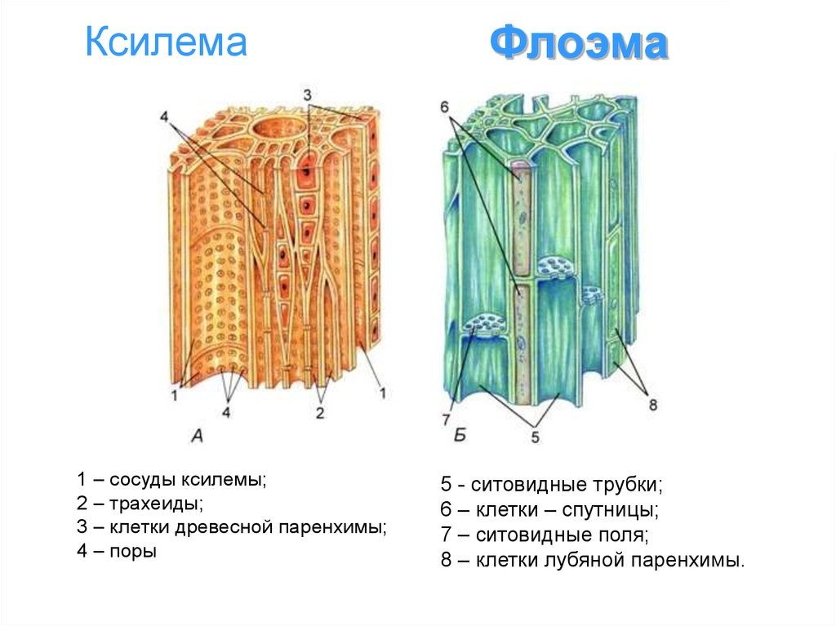

Slide 31
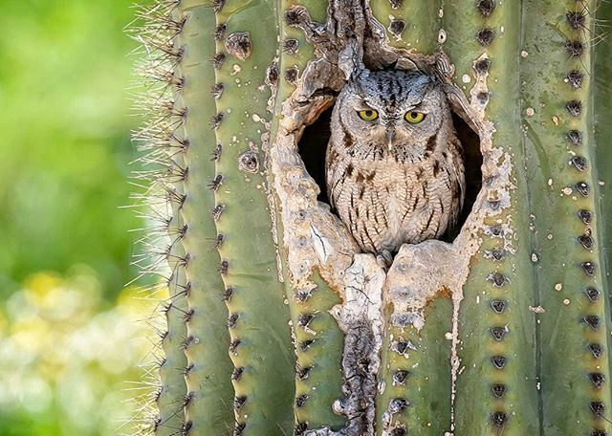
О Основная
Зачем я здесь?
Предчувствия у меня нехорошие

Slide 32
?? Покажите где здесь основные ткани и что они делают?

Slide 33
?? Покажите где здесь основные ткани и что они делают?

Slide 34
А все! Больше НЕТ!

Slide 35
?? Вспомните как называются ткани в срезе листа

Slide 36
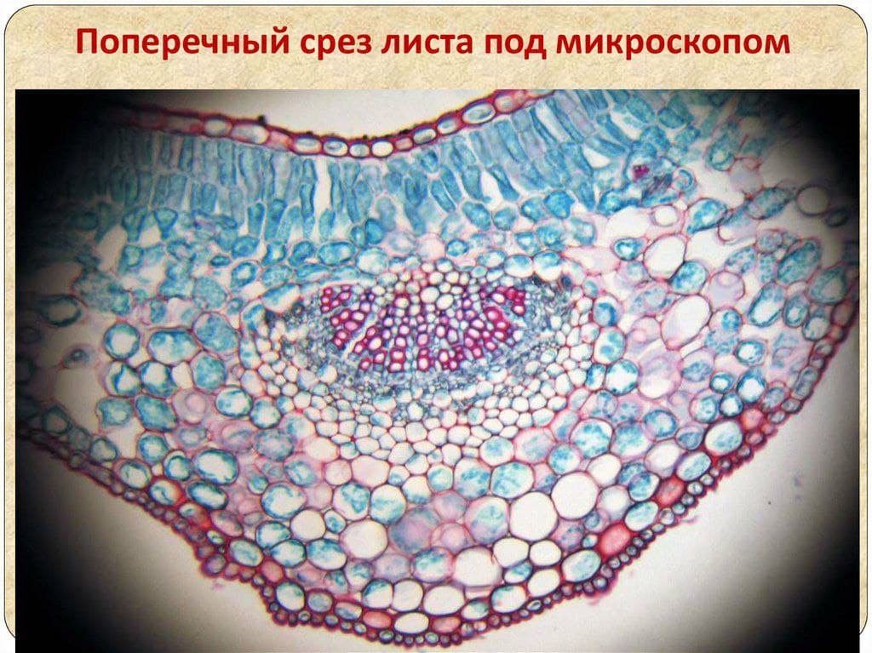
?? Я прошу выйти к доске и назвать ткани внутри листа

Slide 37
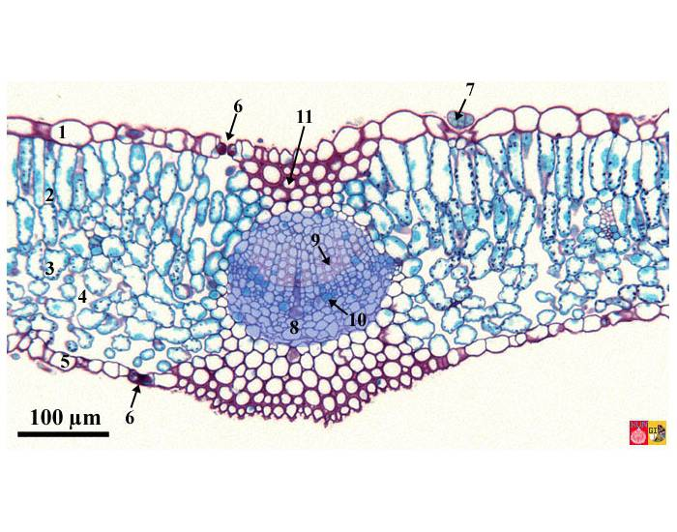
?? Я прошу выйти к доске и назвать ткани внутри листа

Slide 38
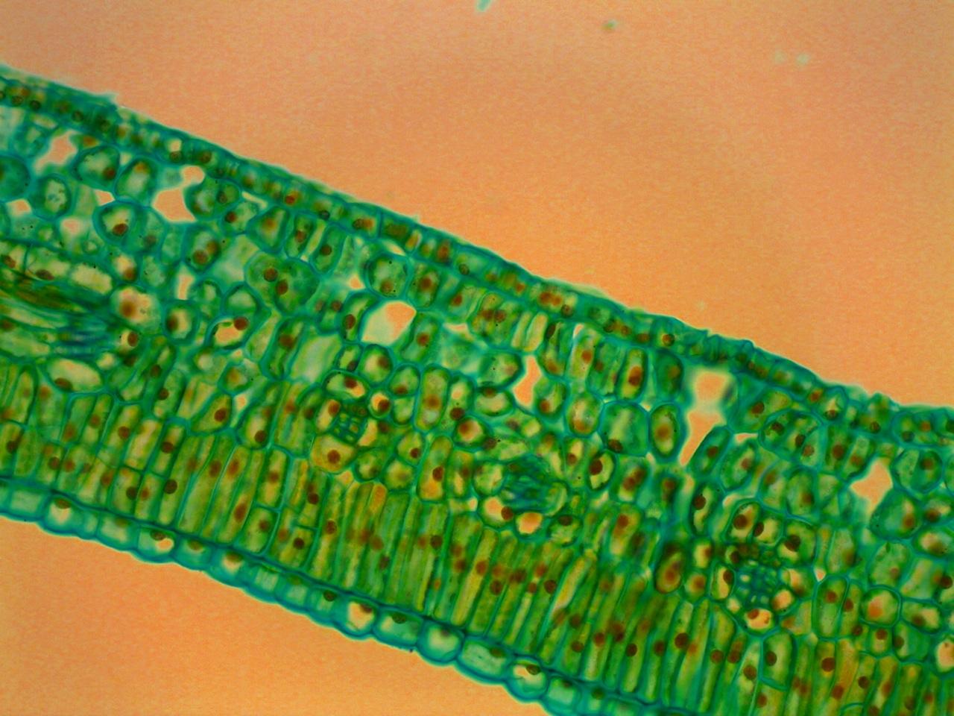
?? Я прошу выйти к доске и назвать ткани внутри листа

Slide 39
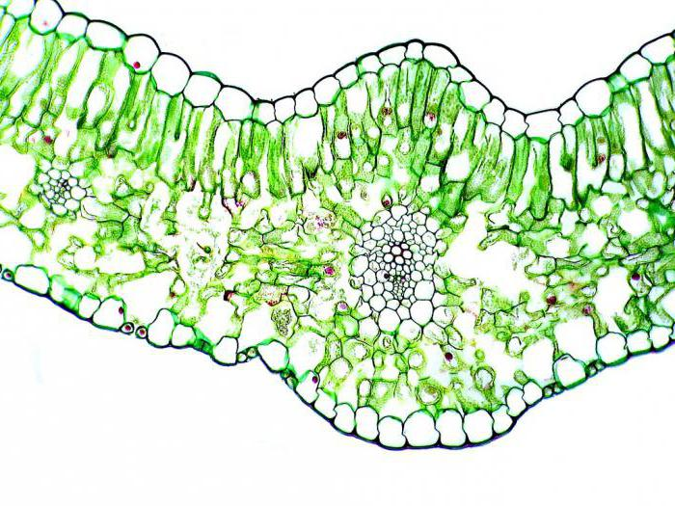
?? Я прошу выйти к доске и назвать ткани внутри листа

Slide 40
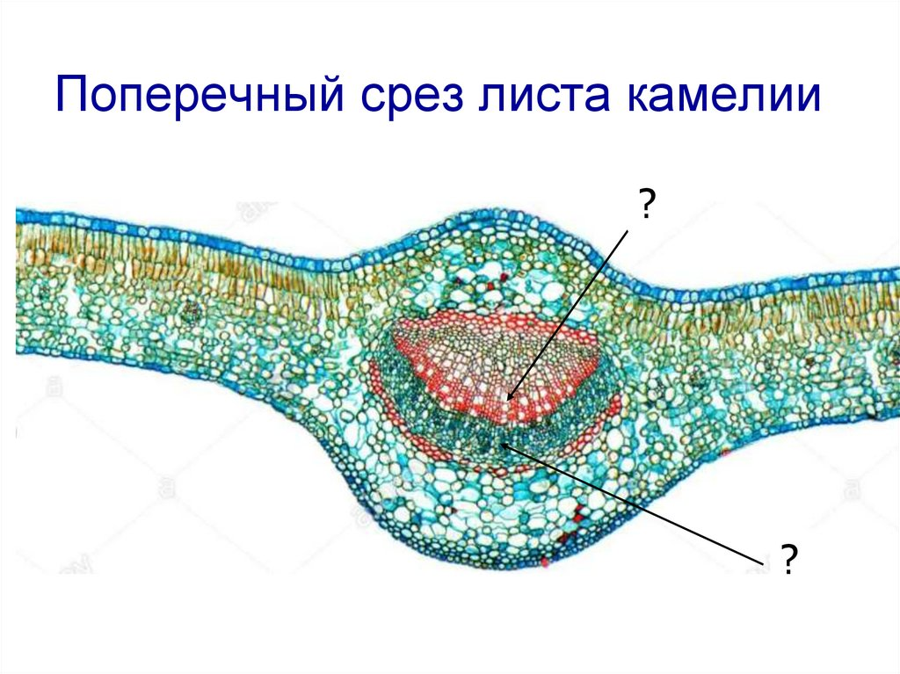
?? Я прошу выйти к доске и назвать ткани внутри листа

Slide 41
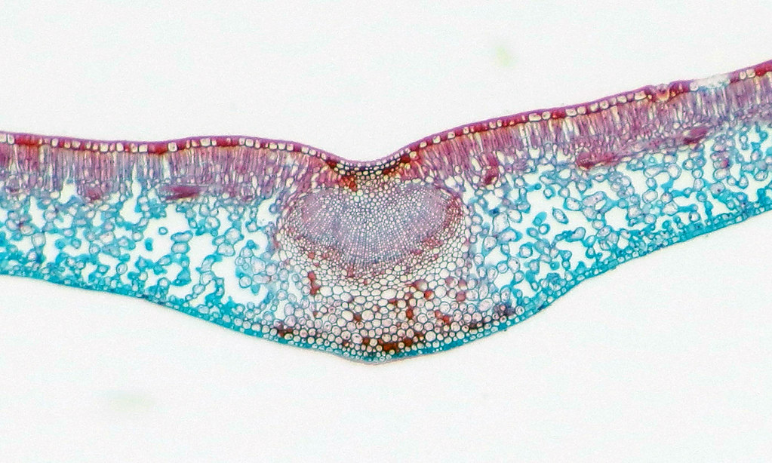
?? Я прошу выйти к доске и назвать ткани внутри листа

Slide 42
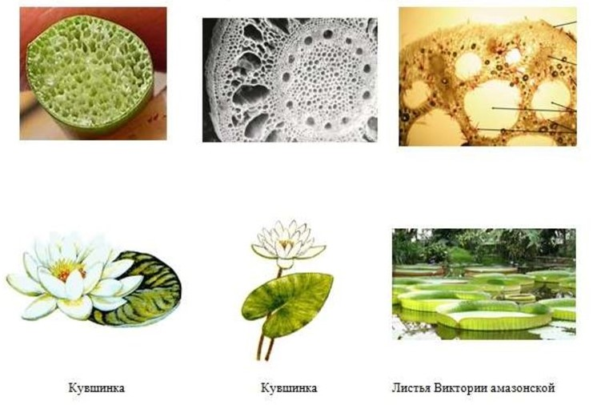

Slide 43
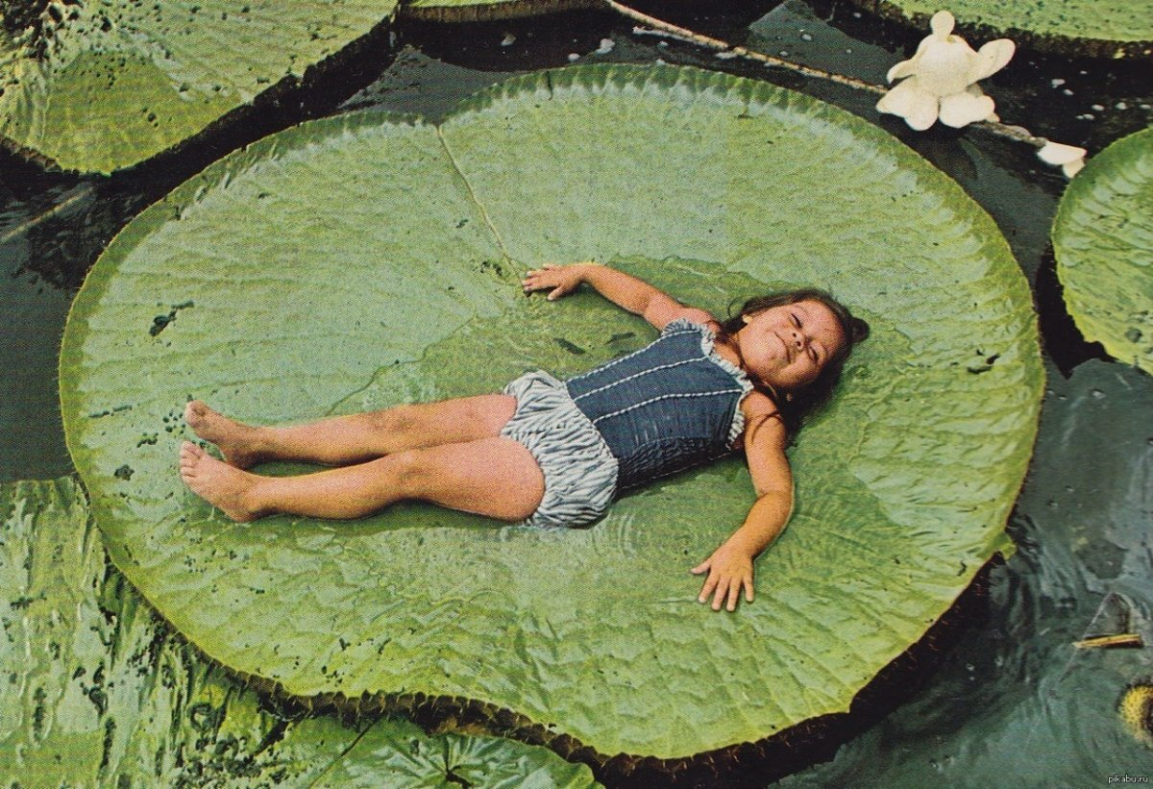

Slide 44
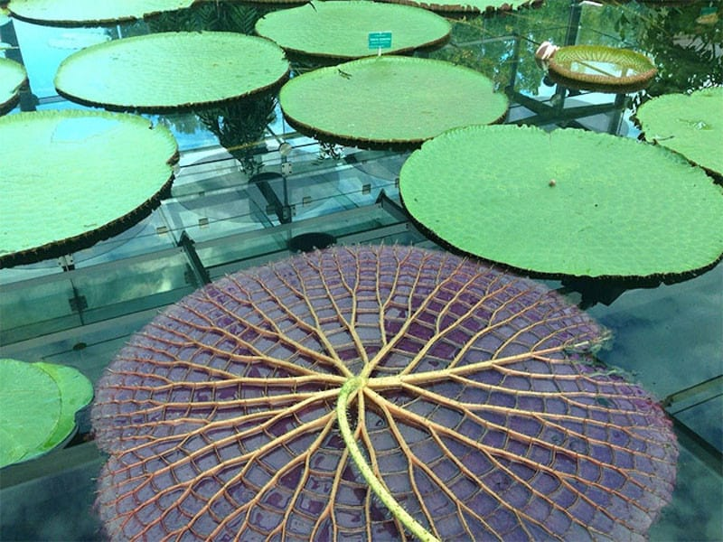
воздухоносная

Slide 45
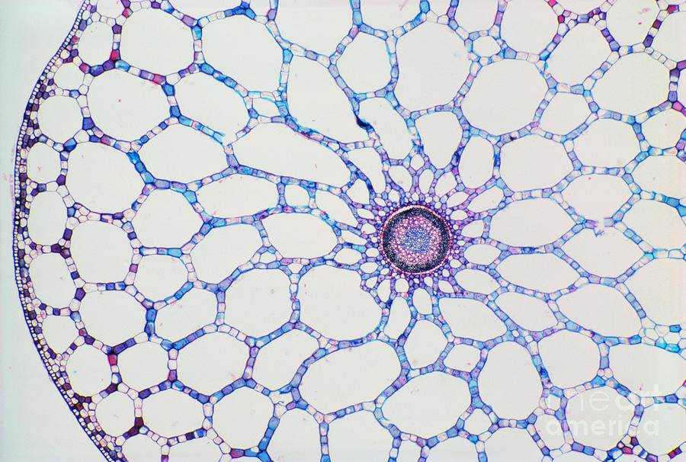
воздухоносная

Slide 46
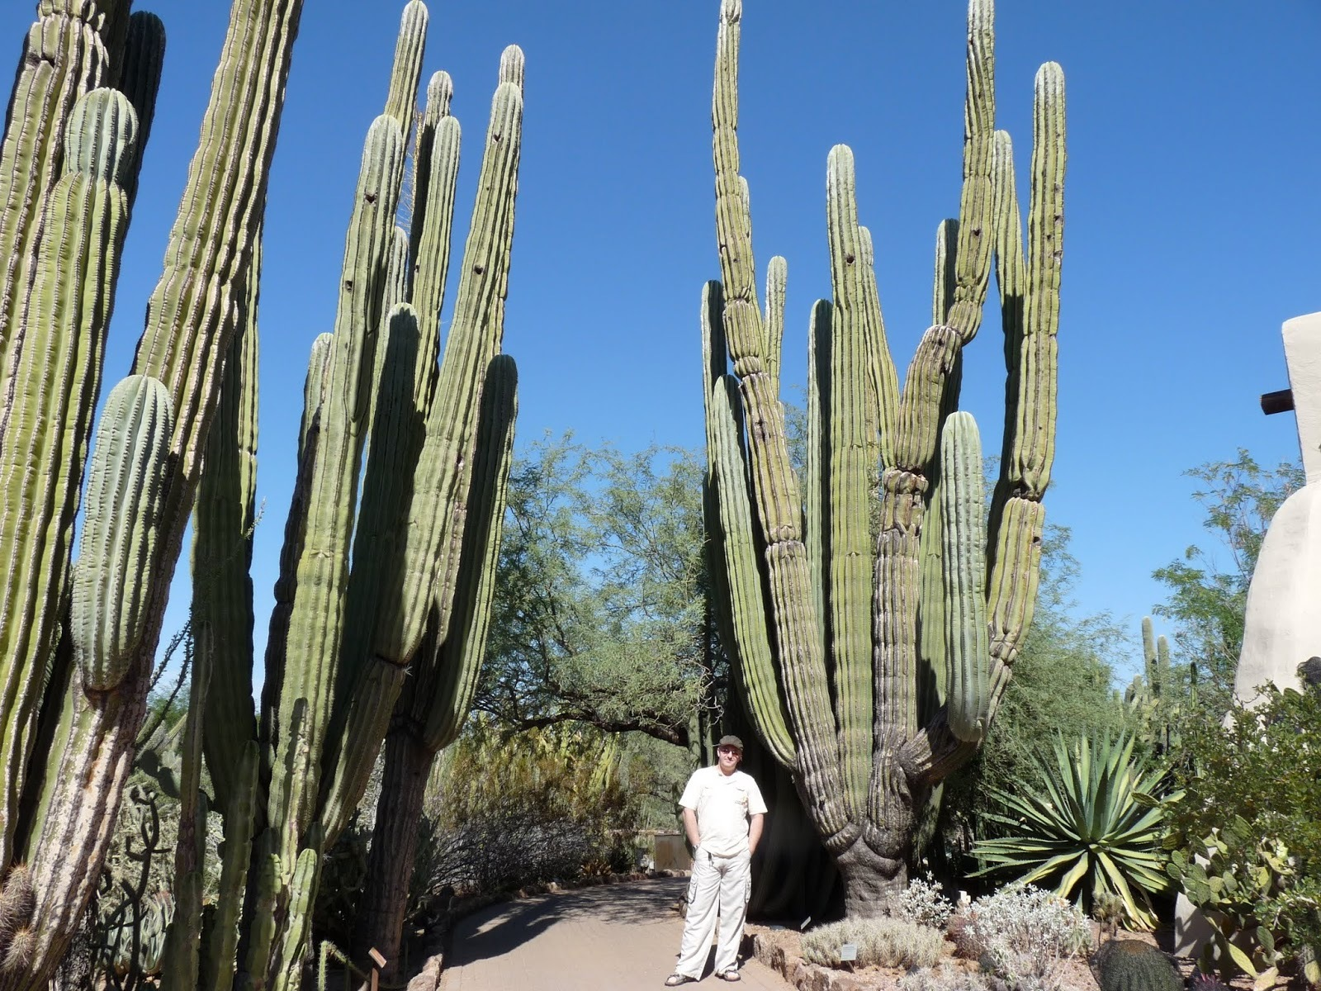
водоносная

Slide 47
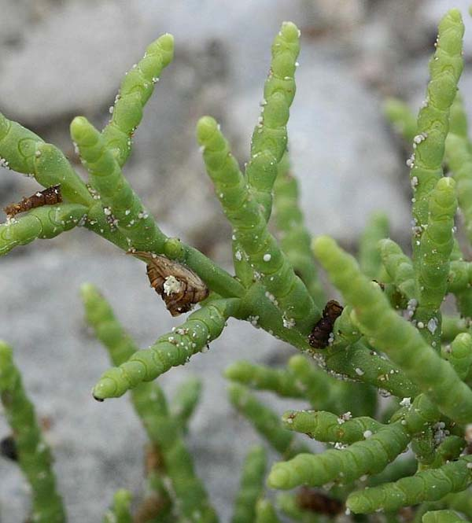
соленосная

Slide 48
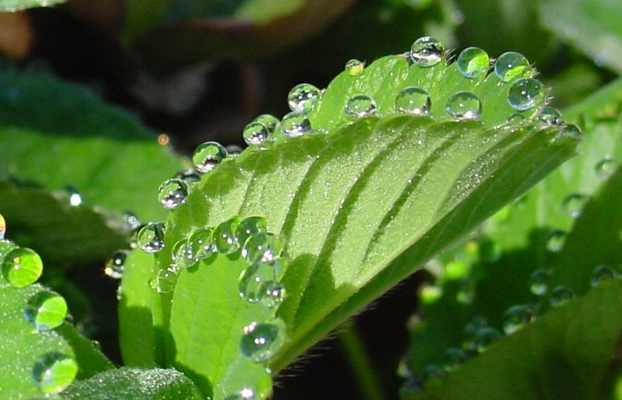
выделительная

Slide 49
?? У всех должен быть рисунок листа. С подписями. Покажите учителю и получите свою печать

Slide 50


